Slide 1

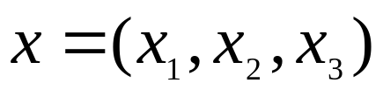
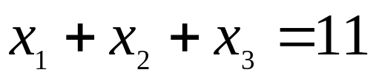
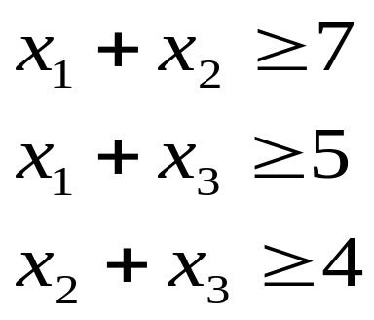
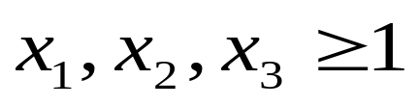
2 效益的合理分配
例
甲乙丙三人合作经商，若甲乙合作获利7元，
甲丙合作获利5元，乙丙合作获利4元，
三人合作获利11元。又知每人单干获利1元。
问三人合作时如何分配获利？
记甲乙丙三人分配为
解不唯一
(5，3，3)
(4，4，3)
(5，4，2)
……

Slide 2


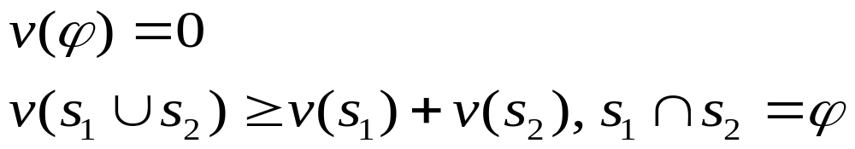
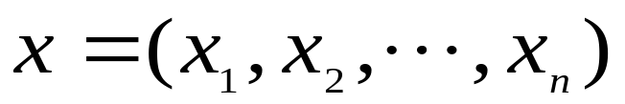
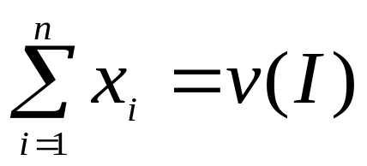
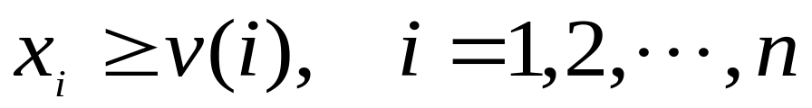
(1) Shapley合作对策
v(s)~ 子集s的获利
[ I,v] ~n人合作对策，v~特征函数
~n人从v(I)得到的分配，满足

Slide 3
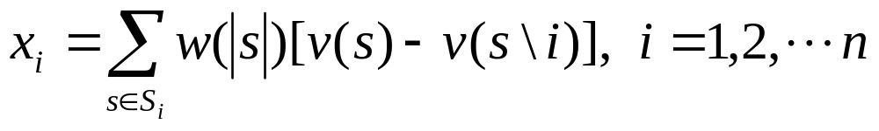
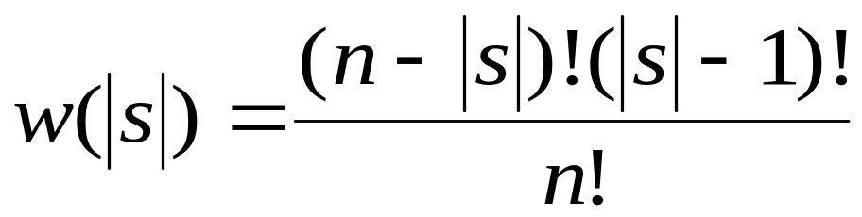
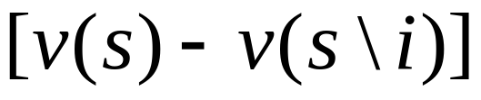
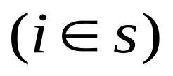
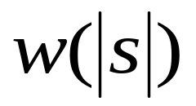
Shapley合作对策
公理化方法
Shapley值
⏐s⏐~子集 s中的元素数目， S_{i} ~包含i的所有子集
~ i 对合作s 的“贡献”
~由⏐s⏐决定的“贡献”的权重

Slide 4
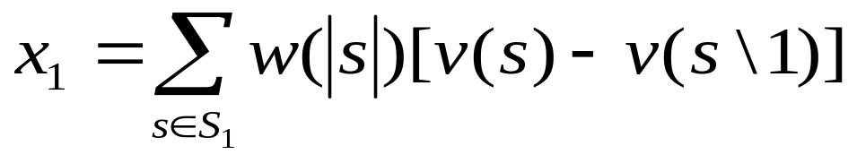








三人(I={1,2,3})经商中甲的分配x₁的计算
1 1 2 1 3 I
1 7 5 11
0 1 1 4
1 6 4 7
1 2 2 3
1/3 1/6 1/6 1/3
1/3 1 2/3 7/3
x₁=13/3
类似可得 x₂=23/6, x₃=17/6

Slide 5
合作对策的应用 例1 污水处理费用的合理分担
三城镇地理位置示意图
20km
38km
1
Q₁=5
Q₂=3
Q₃=5
3
2
河流
污水处理，排入河流
Q~污水量，L~管道长度
建厂费用P₁=73Q^{0.712}
管道费用P₂=0.66Q^{0.51}L
三城镇可单独建处理厂，或联合建厂(用管道将污水由上游城镇送往下游城镇)

Slide 6
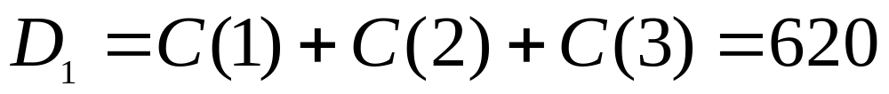
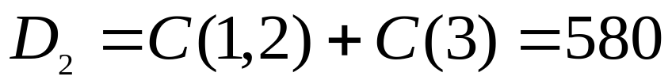
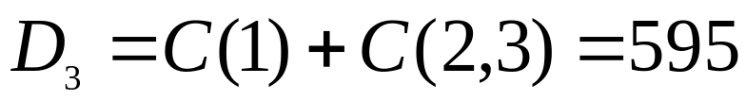
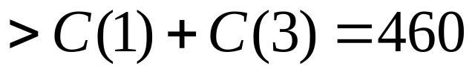
污水处理的5 种方案
1）单独建厂
总投资
2）1, 2合作
总投资
3）2, 3合作
总投资
4）1, 3合作
合作不会实现

Slide 7
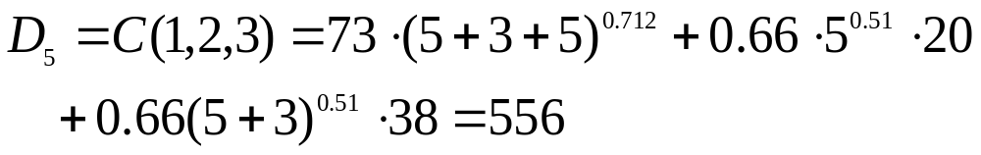
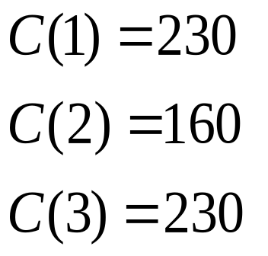

5）三城合作总投资
D₅最小, 应联合建厂
D₅如何分担？
建厂费：d₁=73×(5+3+5)^{0.712}=453
1→2管道费：d₂=0.66 ×5^{0.51} ×20=30
2→3管道费：d₃=0.66 ×(5+3)^{0.51} ×38=73
D₅
城3建议：d₁ 按 5:3:5分担, d₂,d₃由城1,2担负
城2建议：d₃由城1,2按 5:3分担, d₂由城1担负
城1计算：城3分担d₁×5/13=174<C(3),
城2分担d₁×3/13+d₃ ×3/8 =132<C(2),
城1分担d₁×5/13+d₃ ×5/8+ d₂ =250>C(1)
不同意

Slide 8
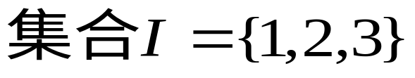
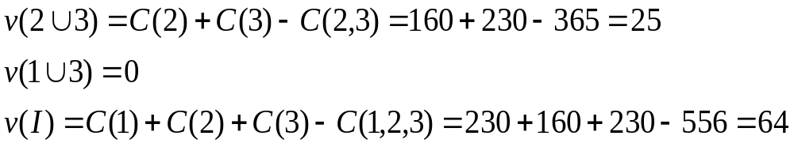
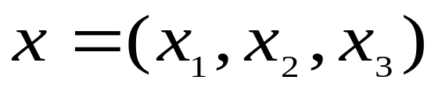
Shapley合作对策
特征函数v(s)~联合(集s)建厂比单独建厂节约的投资
~三城从节约投资v(I)中得到的分配

Slide 9

计算城1从节约投资中得到的分配x₁
1 1 2 1 3 I
0 40 0 64
0 0 0 25
0 40 0 39
1 2 2 3
1/3 1/6 1/6 1/3
0 6.7 0 13
x₁ =19.7,
x₂ =32.1, x₃=12.2
x₂最大，如何解释？
三城在总投资556中的分担
城1 C(1)-x₁=210.4, 城2 C(2)-x₂=127.8, 城3 C(3)-x₃=217.8

Slide 10
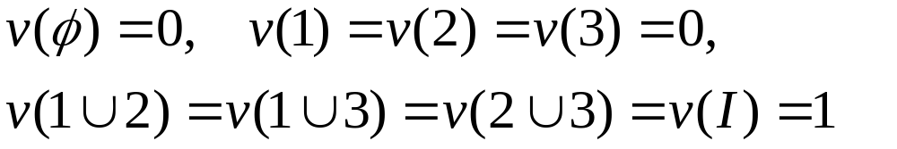
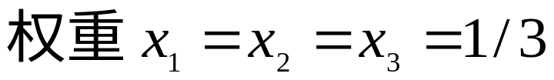
合作对策的应用 例2 派别在团体中的权重
90人的团体由3个派别组成，人数分别为40, 30, 20人。团体表决时需过半数的赞成票方可通过。
若每个派别的成员同时投赞成票或反对票，用Shapley合作对策计算各派别在团体中的权重。
团体 I={1,2,3}，依次代表3个派别
⎧
1
,
s
的成员超过
45
定义特征函数
v
(
s
)
=
⎨
⎩
0
，
否则
虽然3派人数相差很大

Slide 11
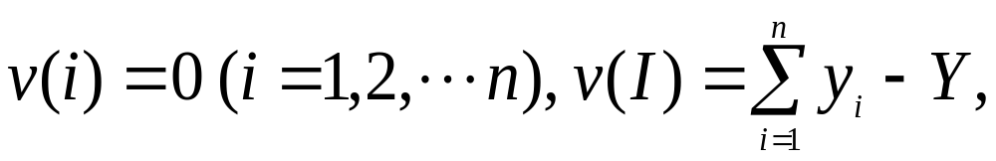
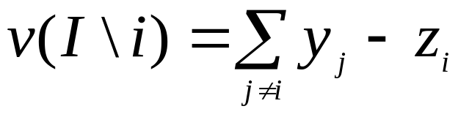
Shapley合作对策小结
优点：公正、合理，有公理化基础。
缺点：需要知道所有合作的获利，即要定义I={1,2,…n}的所有子集(共2^{n}-1个)的特征函数，实际上常做不到。
如n个单位治理污染, 通常知道第i方单独治理的投资y_{i} 和n方共同治理的投资Y, 及第i方不参加时其余n-1方的投资z_{i} (i=1,2, …n). 确定共同治理时各方分担的费用。
若定义特征函数为合作的获利(节约的投资)，则有
其它v(s)均不知道, 无法用Shapley合作对策求解

Slide 12
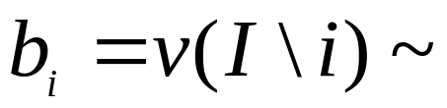
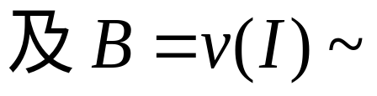
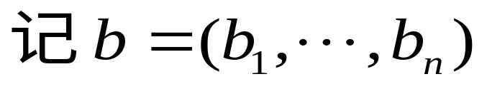
求解合作对策的其他方法
设只知道
无 i 参加时n-1方合作的获利
全体合作的获利
例. 甲乙丙三人合作经商，若甲乙合作获利7元，
甲丙合作获利5元，乙丙合作获利4元，三人
合作获利11元。问三人合作时如何分配获利？

Slide 13
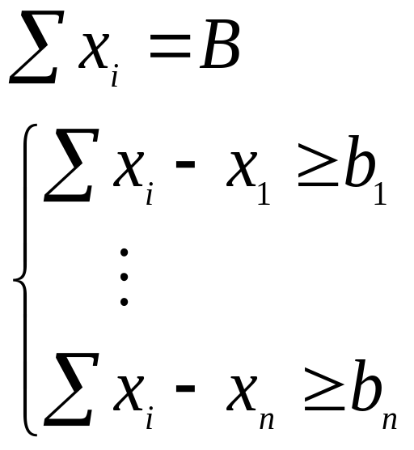
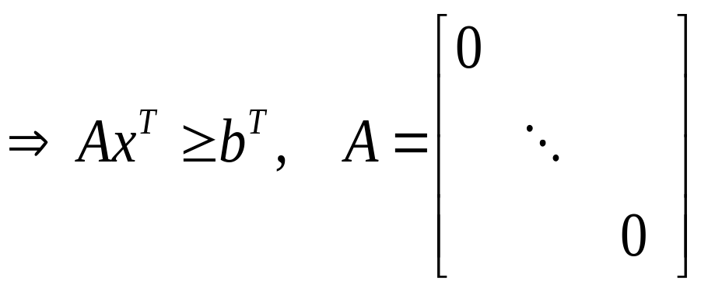
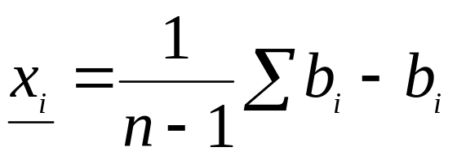
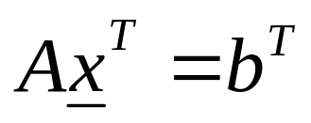
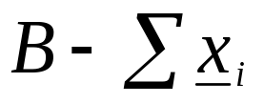
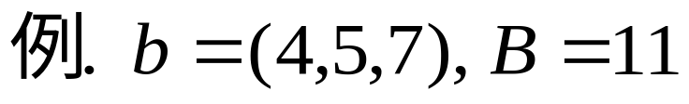
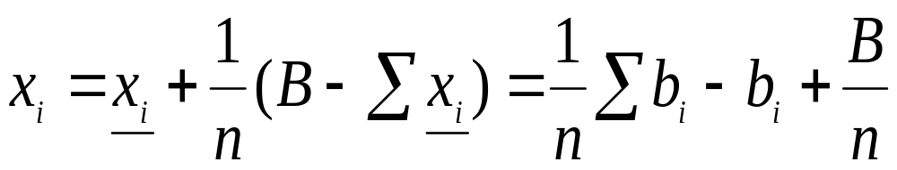
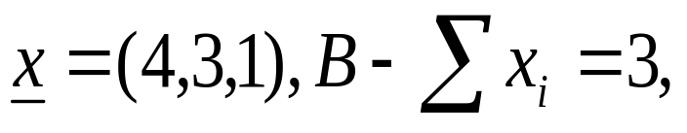
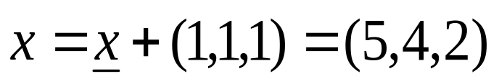
（2）协商解
以n-1方合作的获利为下限
模型
1
1
求解
~ x_{i} 的下限
将剩余获利 平均分配

Slide 14
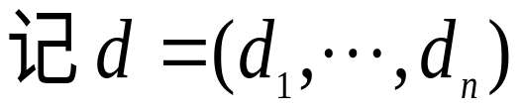
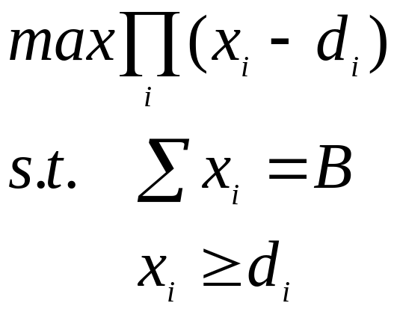
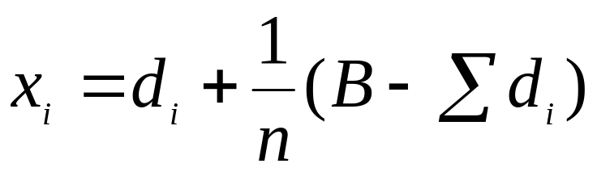
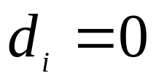
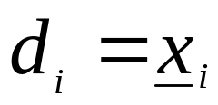
（3）Nash解
为现状点（谈判时的威慑点）
在此基础上“均匀地”分配全体合作的获利B
模型
平均分配获利B
3）Nash解 ⇒ 2）协商解

Slide 15

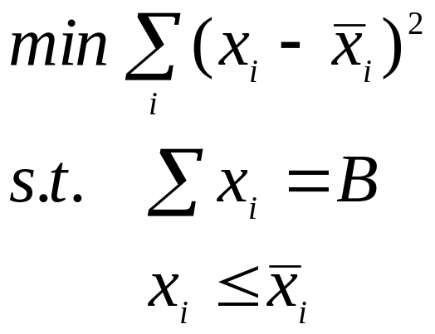
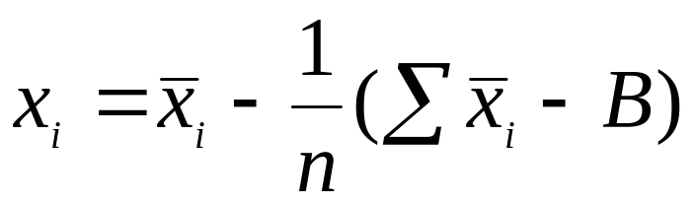
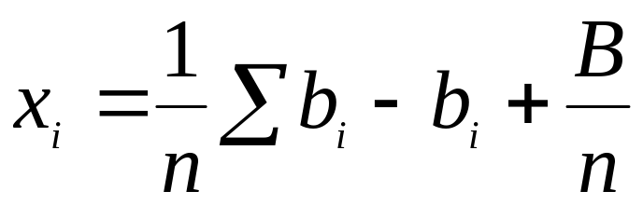
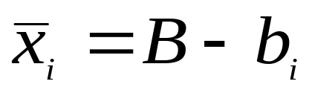
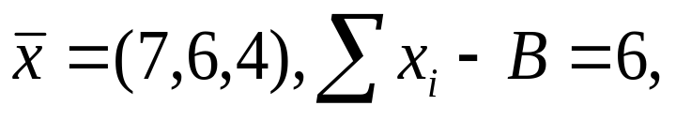
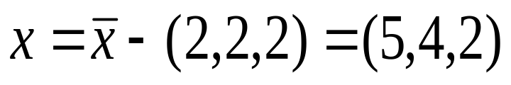
（4）最小距离解
模型
若令
第i 方的边际效益
4）最小距离解
⇒ 2）协商解

Slide 16






（5）满意解
d_{i}~现状点(最低点)
e_{i}~理想点(最高点)
模型
5）基于满意度的解⇒ 2）协商解

Slide 17





（6）Raiffi 解
与协商解x=(5,4,2)比较

Slide 18








求解合作对策的6种方法（可分为三类）
A类
Shapley合作对策
B类
协商解
Nash解
最小距离解
满意解
d_{i}~现状, e_{i}~理想
B类4种方法相同

Slide 19





C类
Raiffi解
例：有一资方(甲)和二劳方(乙,丙), 仅当资方与至少一劳方合作时才获利10元，应如何分配该获利？

Slide 20
求解合作对策的三类方法小结
A类：公正合理；需要信息多，计算复杂。
B类：计算简单，便于理解，可用于各方实力相差不大的情况；一般来说它偏袒强者。
C类： 考虑了分配的上下限，又吸取了Shapley的思想，在一定程度上保护弱者。

